Slide 1
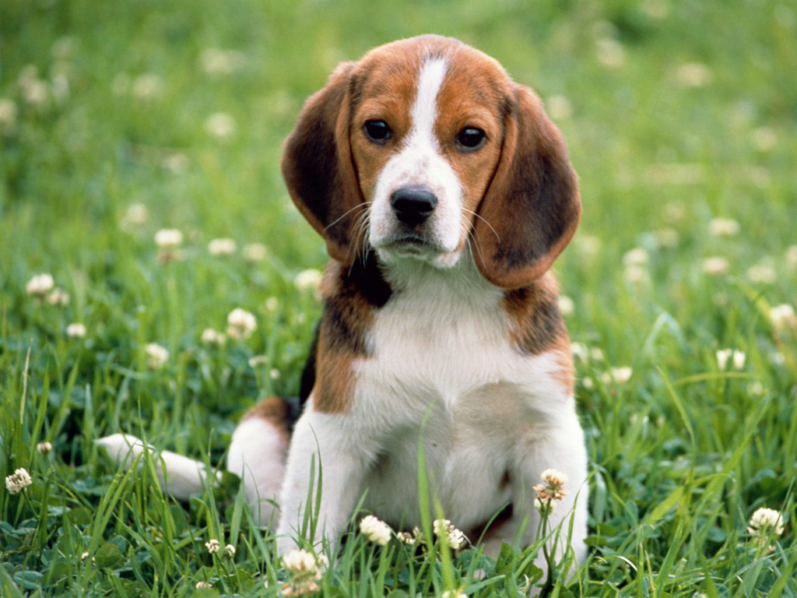
Video
(emoción neutral para baseline)
Pantalla en blanco
(transición entre imágenes)
Siguiente imagen

Slide 2
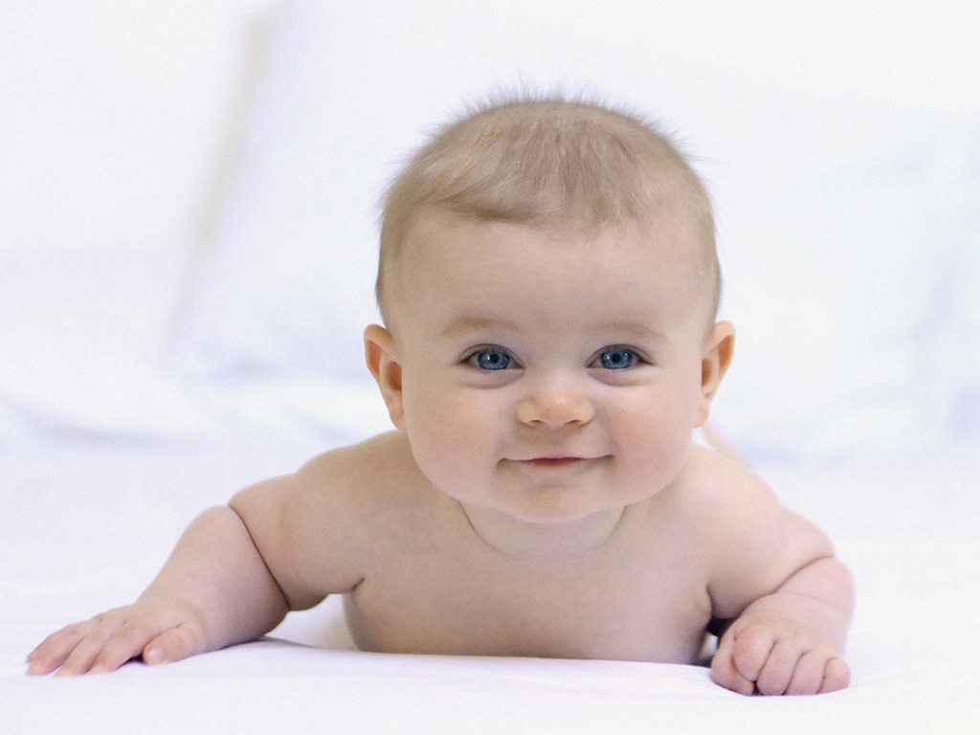
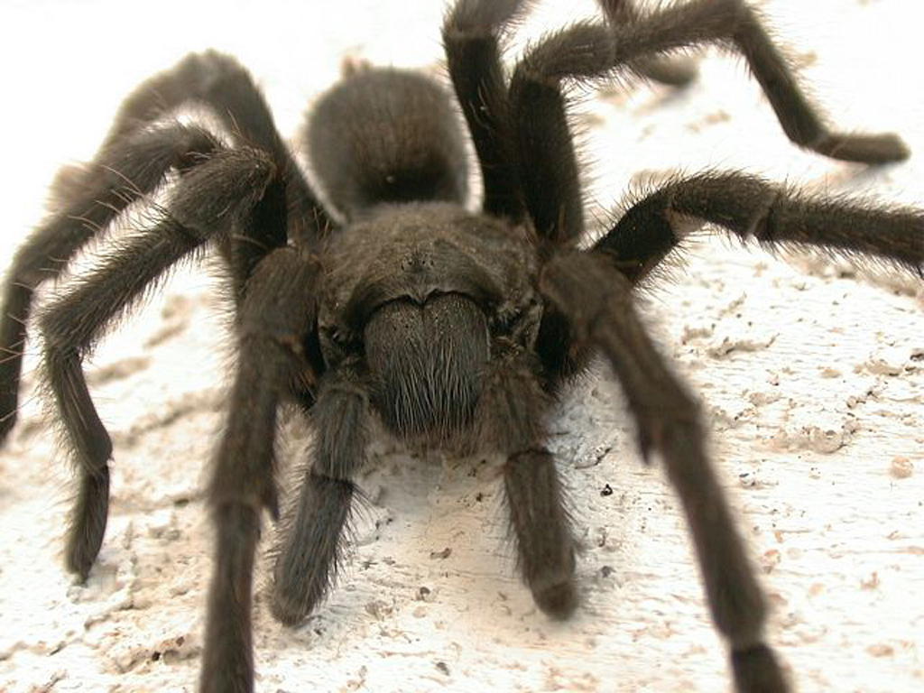
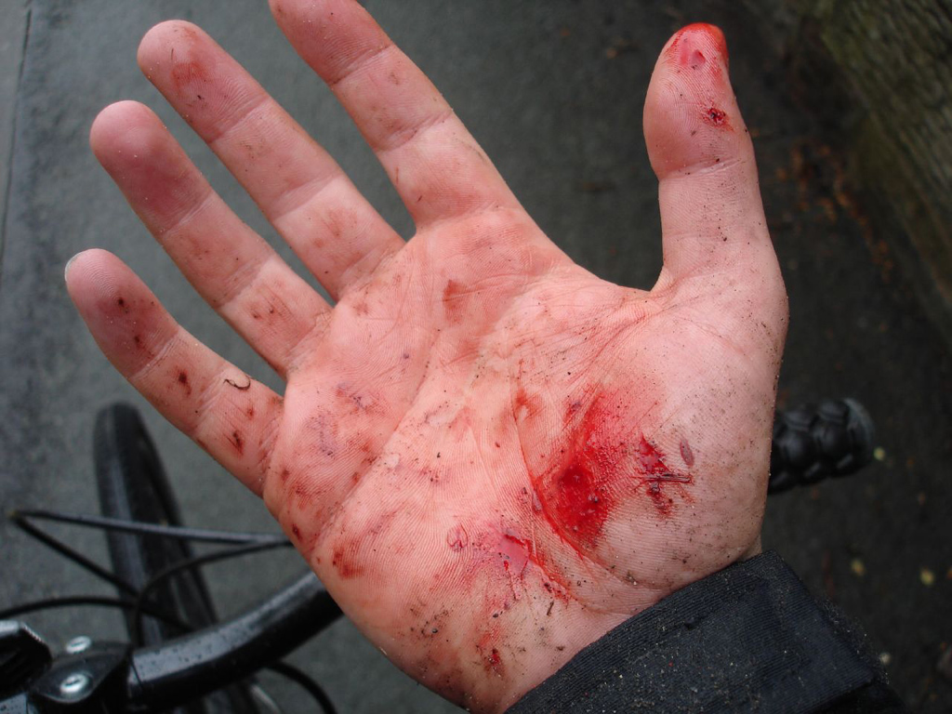



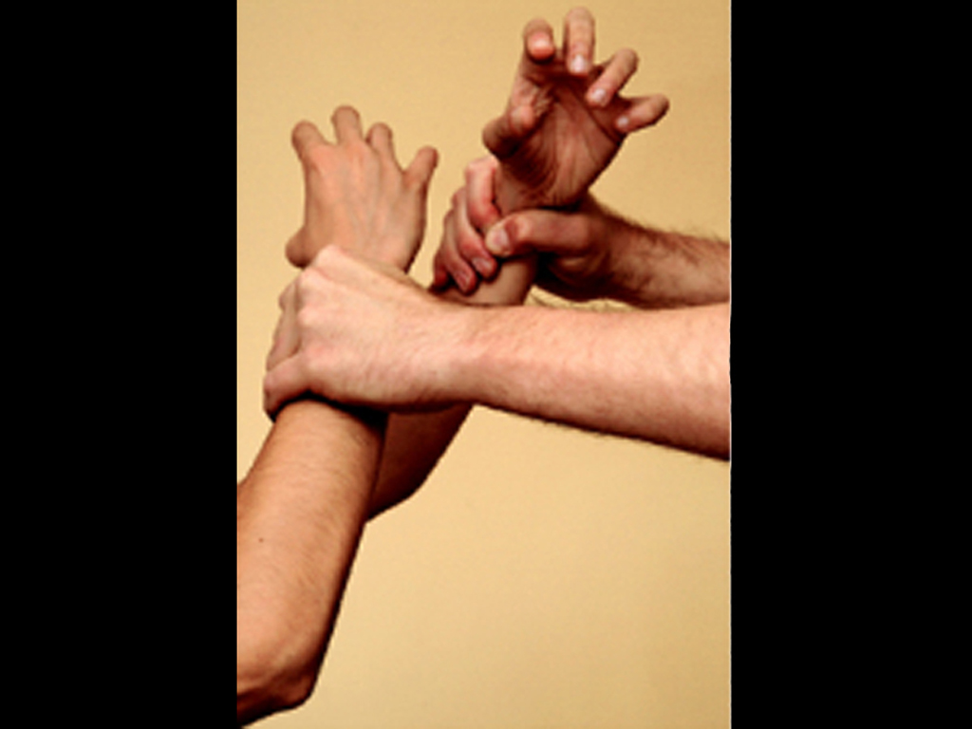
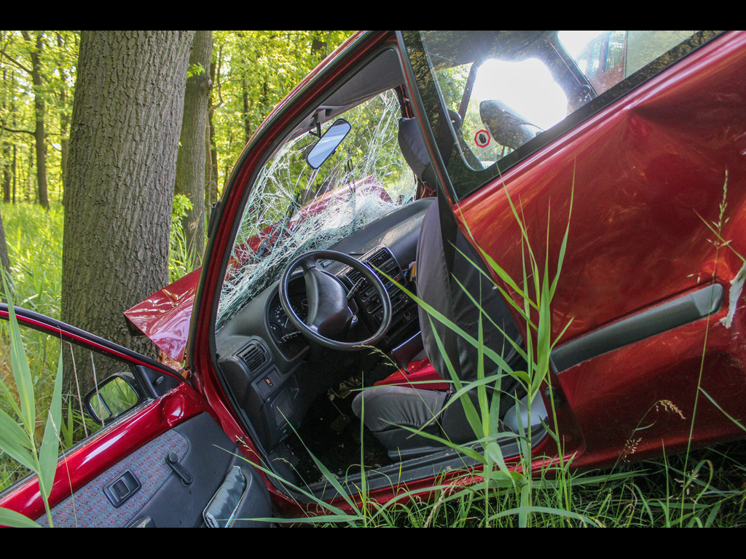
4 imágenes positivas
1 imagen neutral
4 imágenes negativas
Se repite este patrón una segunda vez
(imágenes diferentes)

Slide 3
Data
1
ACC.csv
BVP.csv
EDA.csv
HR.csv
TEMP.csv
timestamps.txt
2

Slide 4
Dataset
1
ACC_1
ACC_1_baseline
ACC_1_1
ACC_1_2
BVP_1
…
EDA_1
HR_1
TEMP_1
2

